Slide 1
JEDNODNEVNA EKSKURZIJA
2. A I 2. B RAZREDA
U ZAVIČAJNI GRAD VARAŽDIN
9. lipnja 2015.

Slide 2
CILJEVI:
- razgledati neke kulturne ustanove u zavičaju i saznati njihovu namjenu
- razgledati željeznički kolodvor i snalaženje u njemu u kontekstu izgrađivanja prometne kulture učenika
- razlikovati različita zanimanja u neposrednom okružju i objasniti njihovu vrijednost

Slide 3
Naše putovanje počinje iz čekaonice željezničkog kolodvora.

Slide 4
Za putovanje u pravom smjeru valja dobro proučiti vozni red.
Bez karte ne možemo u vlak, zato moramo strpljivo čekati na red pred blagajnom.

Slide 5
Nekima je ovo bio prvi ulazak u vlak.

Slide 6
Koliko zanimljivoga u prometnom uredu!

Slide 7
Za putovanje u prošlost potrebna je baš ovakva lokomotiva.
Vozile su polako, ali sigurno.

Slide 8
Nakon dugog putovanja vlakom iz prošlosti i sadašnjosti, našem tijelu potrebna je hrana. Užina je prijala u zelenilu parka.

Slide 9
Ljubazna knjižničarka Jasna upoznala nas je s prostorom Dječjeg odjela gradske knjižnice i čitaonice “Metel Ožegović”.

Slide 10
Tu se igralo i učilo.

Slide 11
A onda smo svi zajedno slušali priču.

Slide 12
Stigli smo u kazalište. Upoznali smo glumicu i redateljicu.

Slide 13
Pozornica je bila spremna za generalnu probu.

Slide 14
S kazališnih dasaka stigli smo u kino. Filmsko platno bilo je samo naše.

Slide 15
Naša voditeljica povela nas je u susret s anđelima, u Muzej anđela. To možete vidjeti samo u Varaždinu…

Slide 16
…baš kao i krinolinu ljubavi!

Slide 17
Zaželi želju i dodirni nožni palac sv. Grgura.

Slide 18
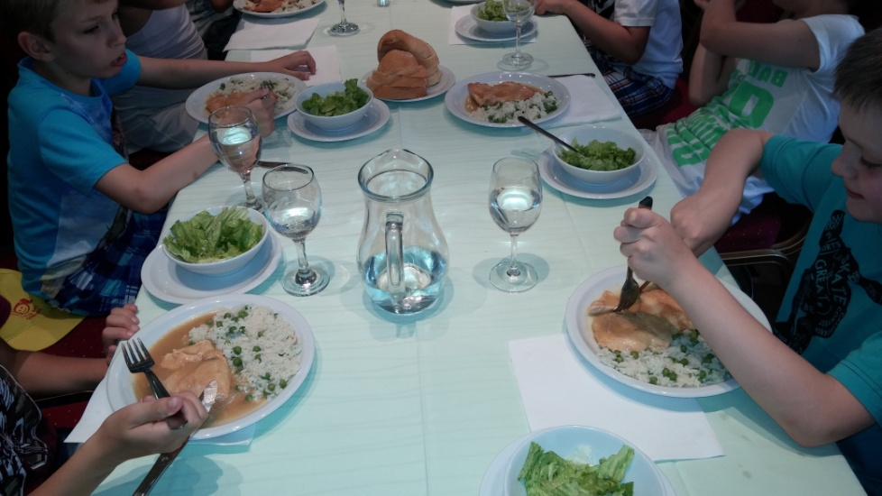
Zavrijedili smo pravi ručak. Dobar tek!

Slide 19
Stari zanati i kovačev novčić za sreću…svi smo nešto kupili.

Slide 20
Ušli smo u Muzej Stari grad.

Slide 21
Još jedan povratak u bajkovitu prošlost.

Slide 22
Gledaj i divi se…

Slide 23
Ovaj prostor zove nas na igru. Osvojimo ga!

Slide 24
Svemu dođe kraj! … mjesto gdje završava životni put, a i naše jednodnevno putovanje Varaždinom …

Slide 25
Rado bi sve još jednom ponovili! Učenici 2. a i b razreda, učiteljice Marija Milutina, Anica Hajdinjak i Maja Majnarić.

